Slide 1



Slide 2



Slide 3


Quieta Realidade
Palmira de Oliveira
“Mira Olliver”

Slide 4


Slide 5
Meus sonhos vão muito além
Da minha quieta realidade,
Disfarço para que não resvalem
Nem por um segundo em nossa cumplicidade.
Sou a amiga de todos os momentos,
Estou junto no seu sucesso e na felicidade.
Não imagina sobre os meus sentimentos,
Quando estou com você agradeço sua amizade.

Slide 6


Slide 7
Mas, por dentro meço força com a vontade
De lhe abraçar, falar dos meus desejos...
De beijar essa boca que sorri para mim,
sem maldade
Queria agora estar envolvida em seus braços,
Desfrutando de seus abreijos...
essa mistura de beijos e abraços.

Slide 8
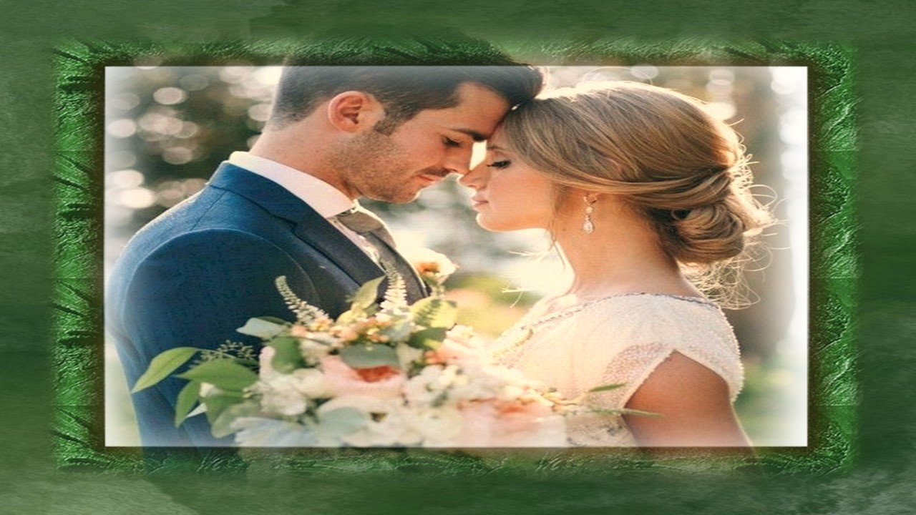

Slide 9
Espero um dia que você desperte,
E me veja como a luz do seu caminho;
A mulher que vai lhe acolher no ninho,
Disponibilizar seu regaço para que se liberte.
Satisfazer todas as suas vontades
Aconchegar o seu corpo nas suas verdades.

Slide 10
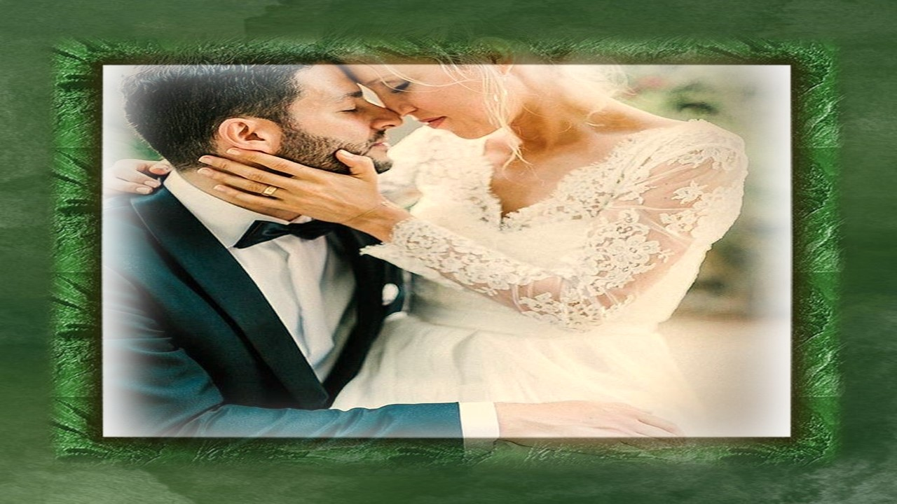

Slide 11

Palmira de Oliveira
“Mira Olliver”
Cléo Menegatt

Slide 12


Slide 13
Imagens: Internet e Acervo Pessoal
Texto: Palmira de Oliveira-”Mira Olliver”
Música: Women In Love-Instrumental
http://www.sergrasan.com.br/cleoslides
Canal no Youtube:
http://www.youtube.com/c/CleoniceMenegattGoelzer
Criação, Formatação e Edição:
Cléo Menegatt
cmenegatt2016@gmail.com

